Slide 1





ENCONTRO DO PIBID E RESIDÊNCIA PEDAGÓGICA
(RE)SIGNIFICANDO A FORMAÇÃO DE PROFESSORES DE SERGIPE A PARTIR DAS EXPERIÊNCIAS DO PIBID/RP-UFS
Fagner Santos Almeida
Sylvia Victoria dos Santos Menezes
Yoran Rayckard Nascimento Santos
Miriam Vieira de Almeida
Edna Maria Matos Antônio

Slide 2
Sergipanidade: o esino de história a serviço da história local.
REFLEXÃO E AÇÃO: AS METODOLOGIAS DE ENSINO EM HISTÓRIA
1 – A ideia do projeto
2 – Relacionando os conteúdos com a proposta do projeto
3 – A confecção dos Materiais (Oficinas)
4 – Culminância (Feira/Mostra da Sergipanidade)

Slide 3
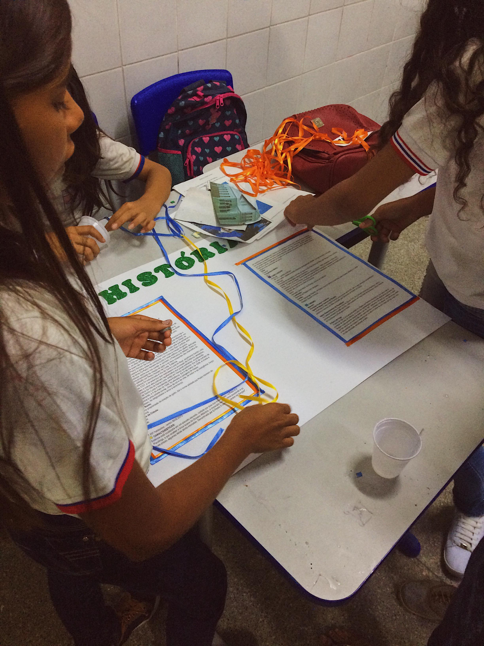
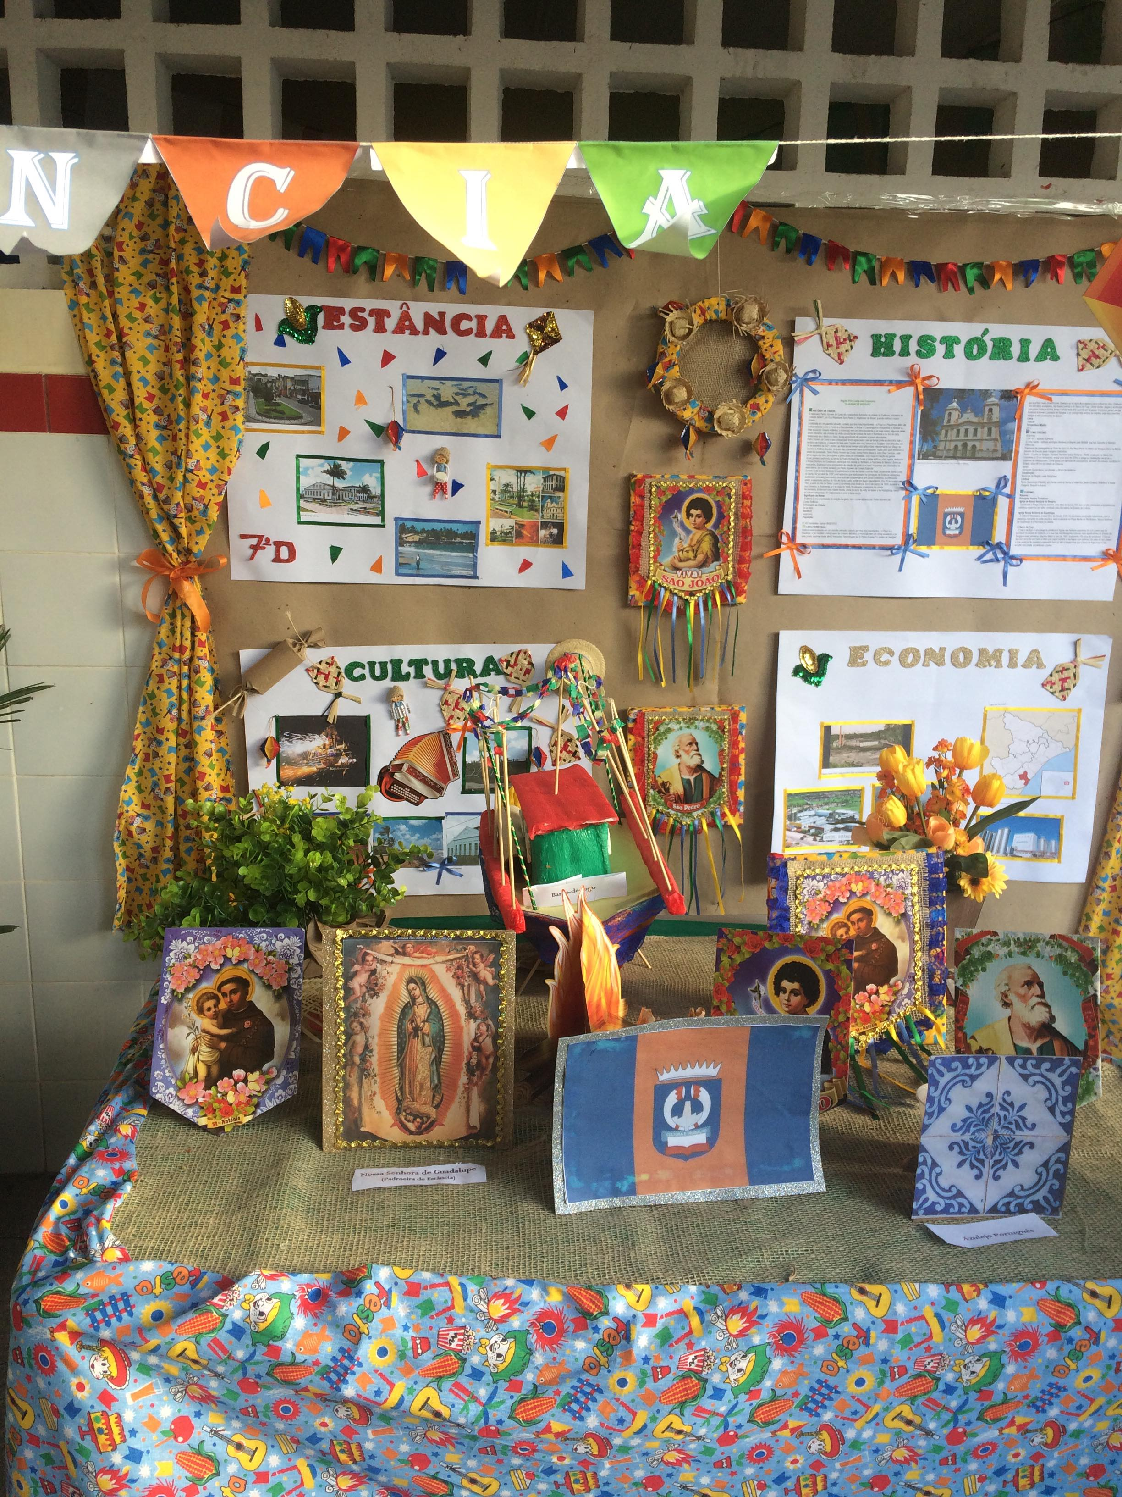
Registros e resultados das atividades propostas

Slide 4
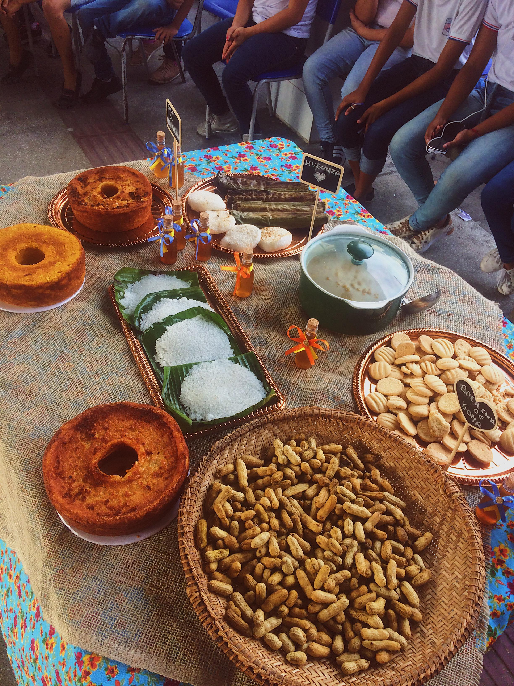
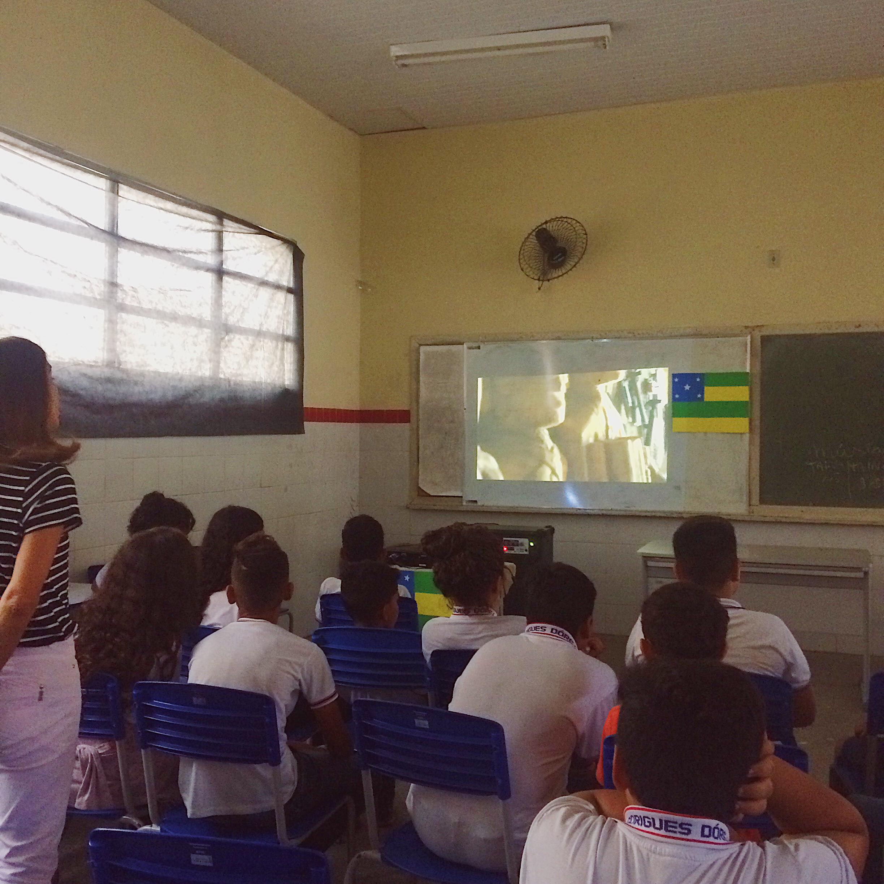

Slide 5
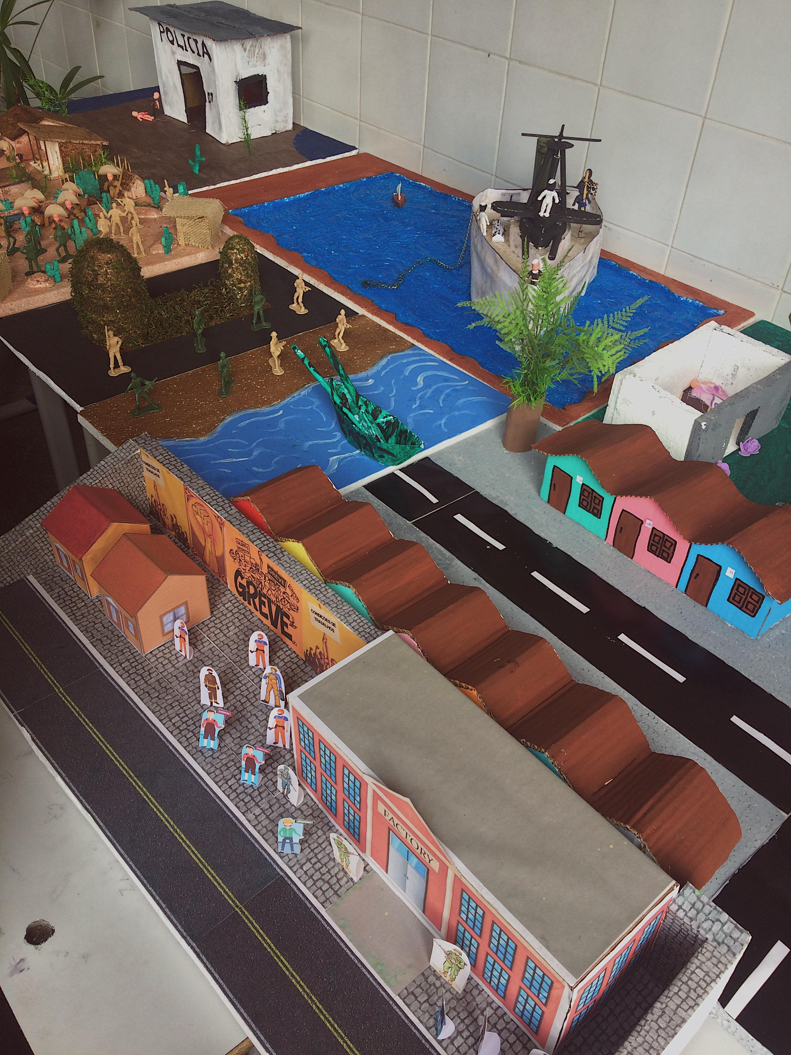
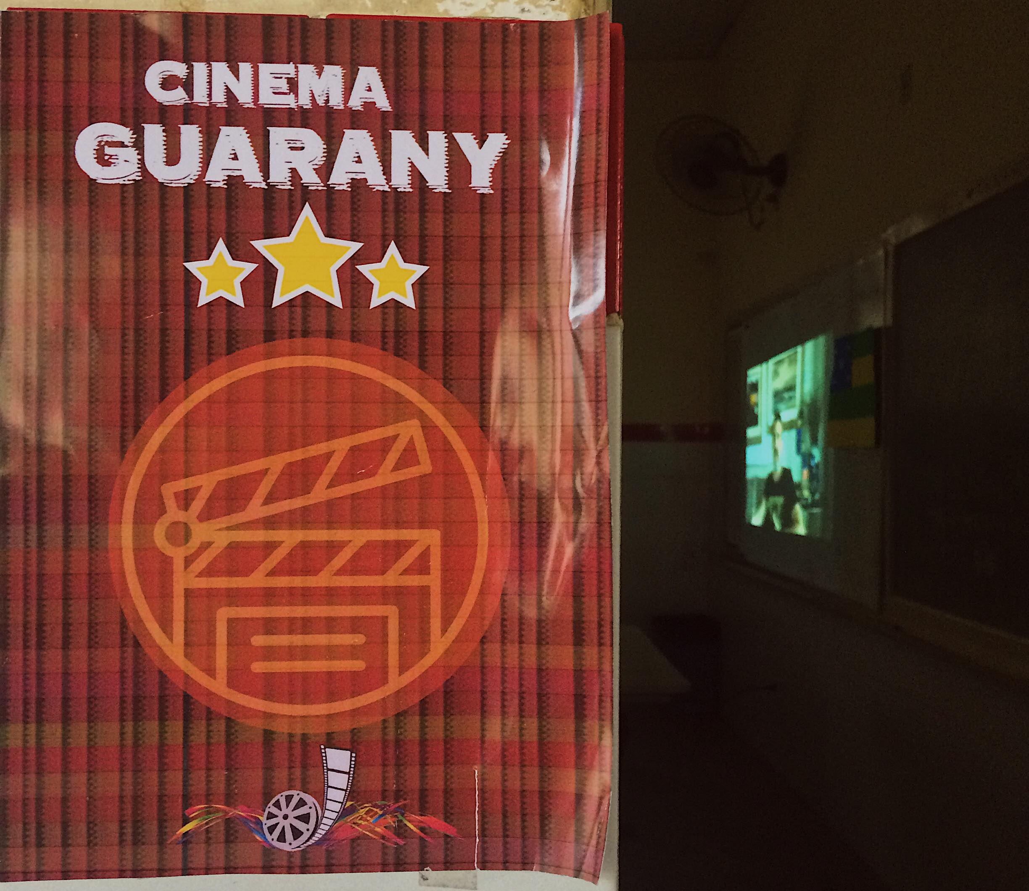

Slide 6
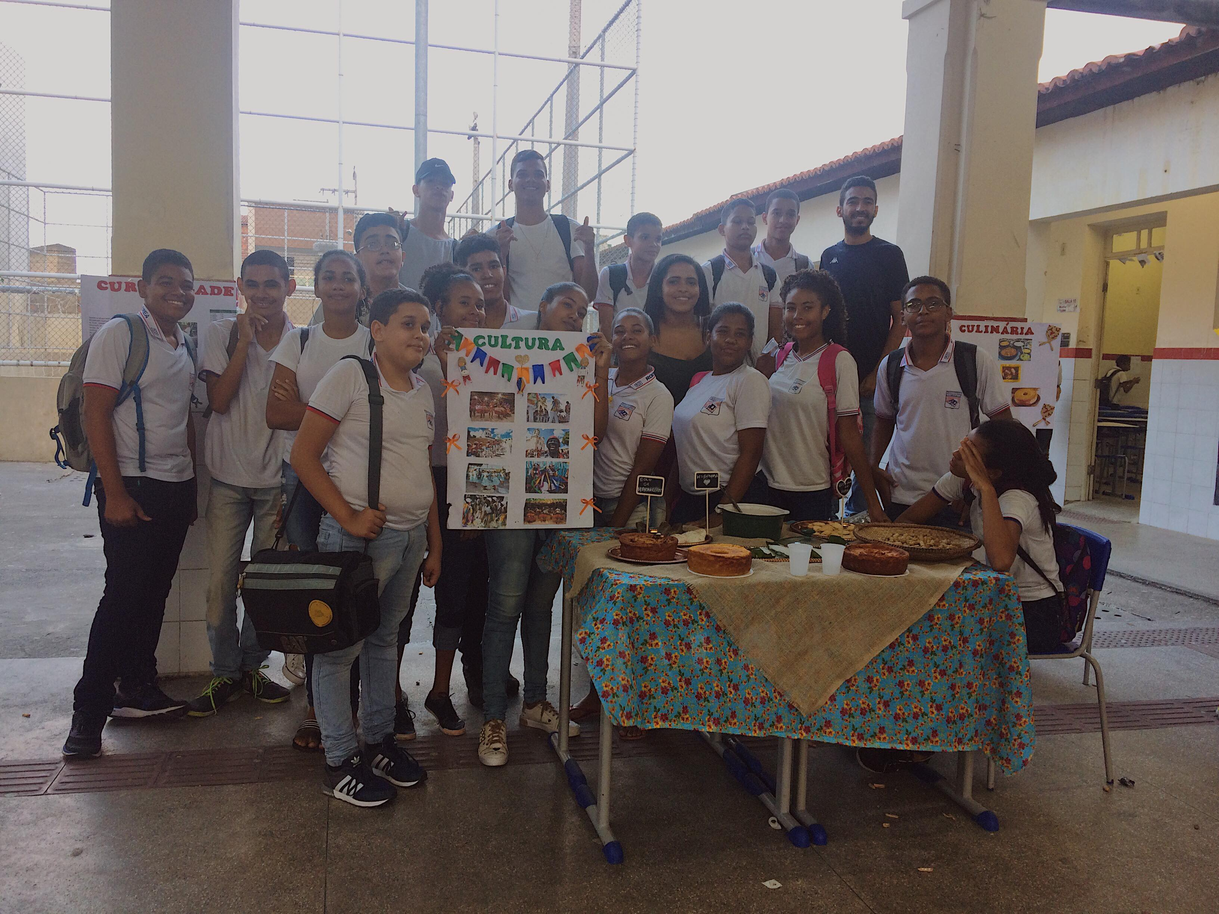

Slide 7
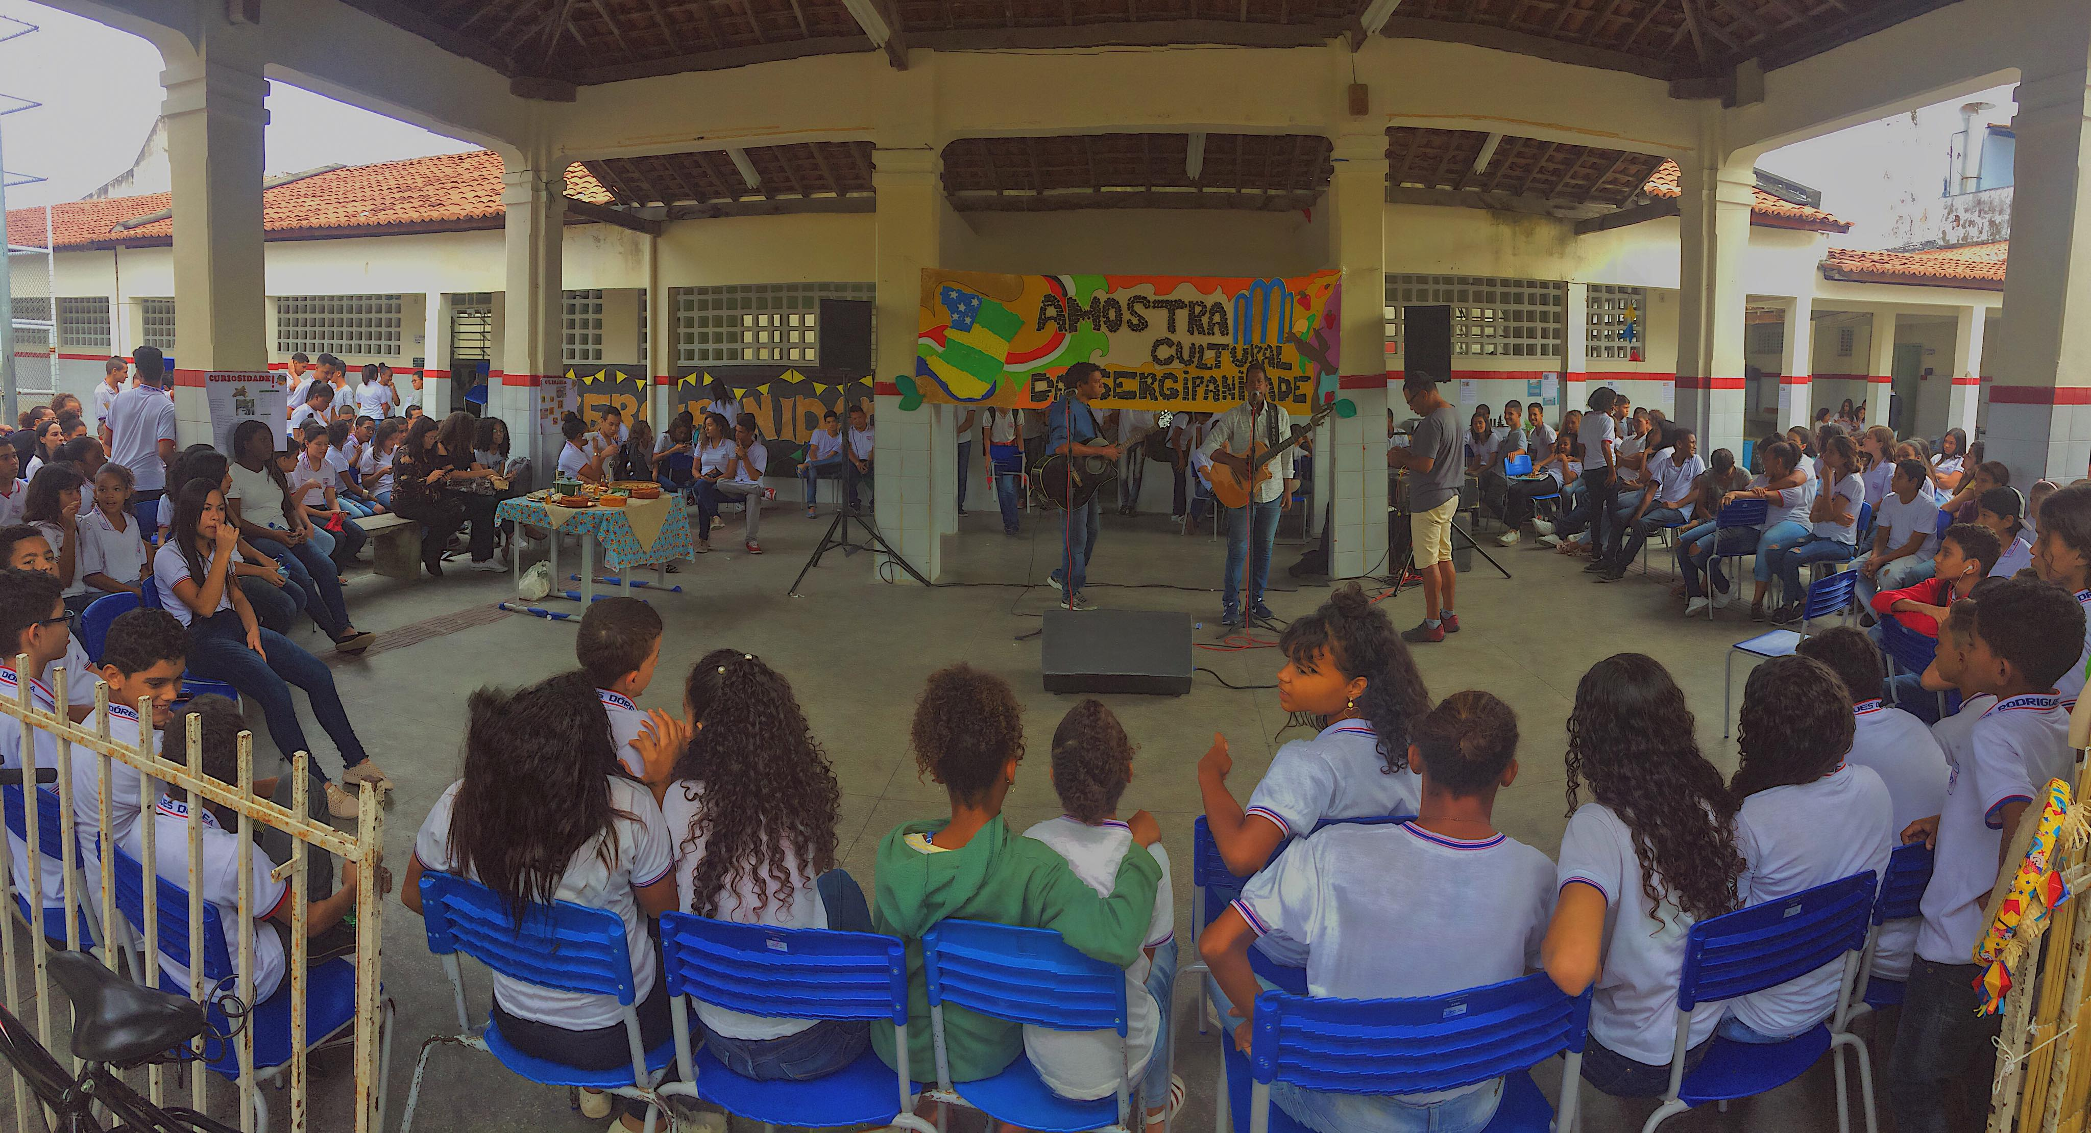

Slide 8
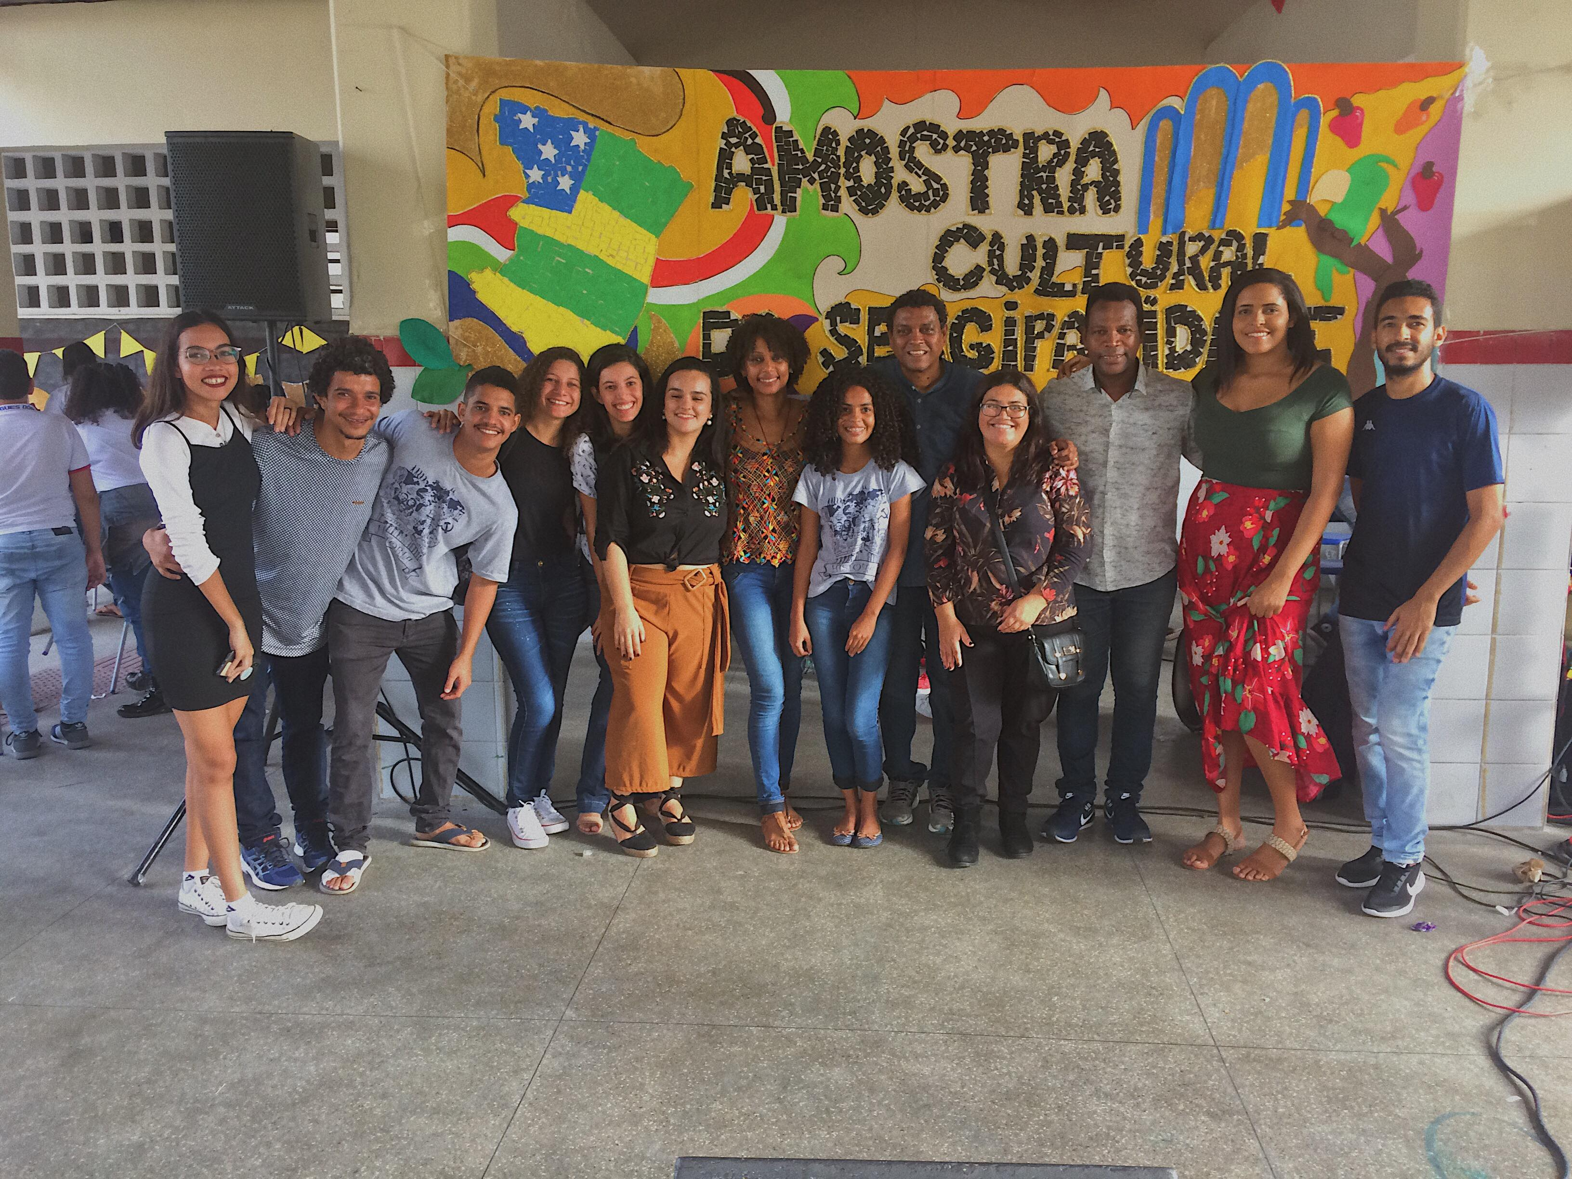

Slide 9
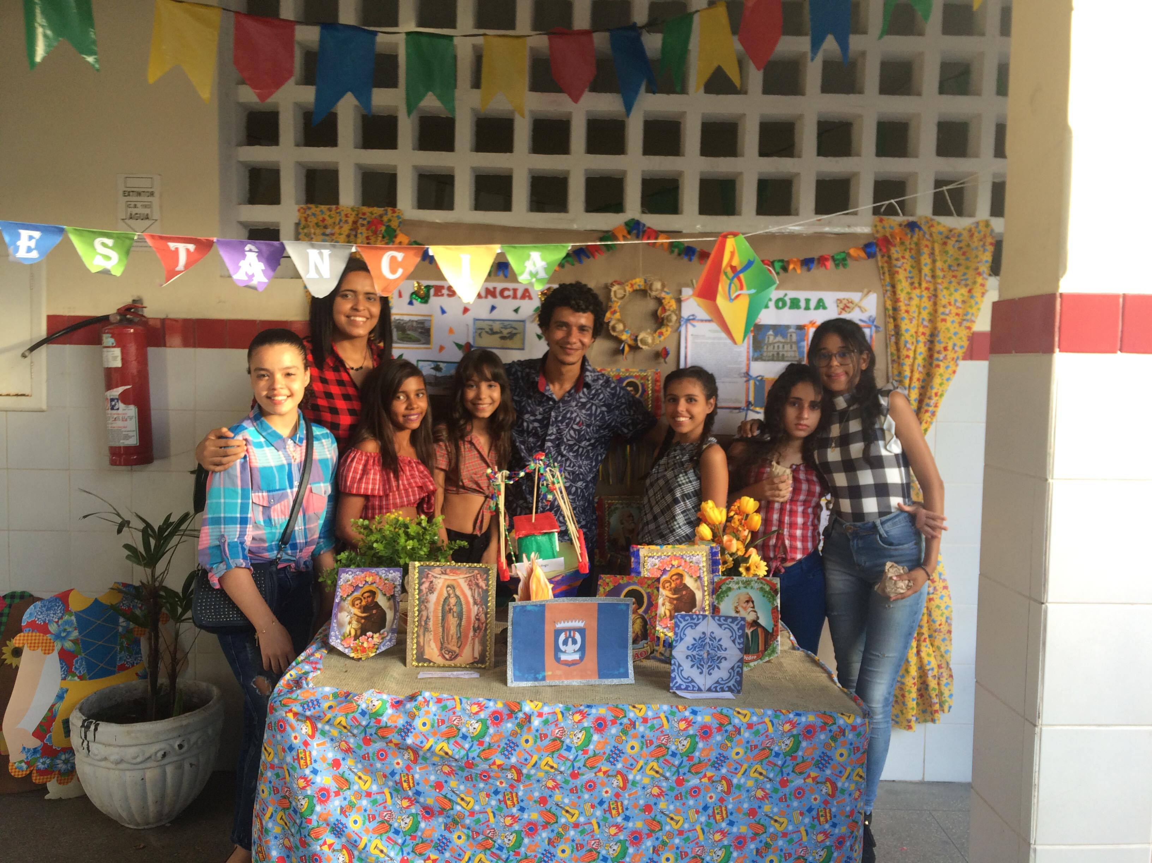

Slide 10
REFERÊNCIAS BIBLIOGRÁFICAS
NOGUEIRA, Natania Aparecida da Silva. O ensino da história local: um grande desafio para os educadores. IV Seminário Perspectivas do Ensino de História: Ouro Preto, 2001.
ROCHA, Aristeu Castilhos da. Proposta metodológica para o ensino de história. Revista de Ciências Humanas, v. 4, n. 4.: Erechim, 2003.
SANTOS, Lenalda Andrade e OLIVA, Teresinha Alves. Para Conhecer a História de Sergipe. Ed. Opção Gráfica,1998.

Slide 11
Obrigado!

